Slide 1
ПОГОВОРИМ О ЛЮБВИ
ПОЭЗИЯ ПОЭТОВ 20 ВЕКА О ЛЮБВИ

Slide 2
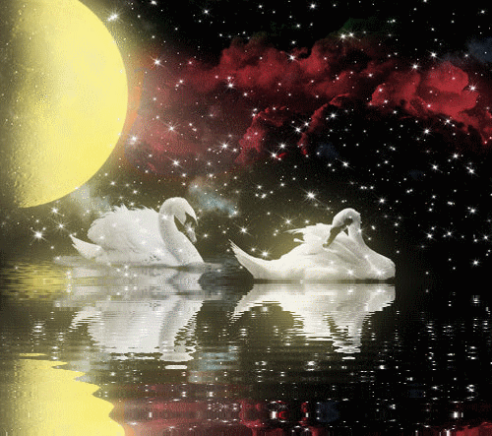

Slide 3
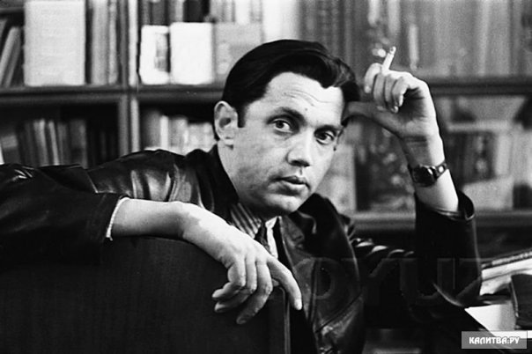
РОБЕРТ
РОЖДЕСТВЕНСКИЙ
ВСЁ НАЧИНАЕТСЯ С ЛЮБВИ

Slide 4
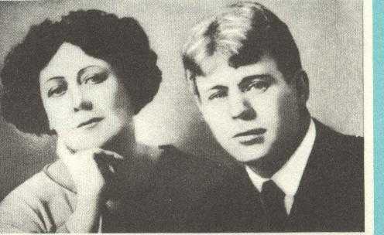
Роман поэта и танцовщицы
Событием в жизни Есенина явилась встреча с американской танцовщицей Айседорой Дункан (осень 1921), которая через полгода стала его женой. Совместное путешествие по Европе (Германия, Бельгия, Франция, Италия) и Америке (май 1922 — август 1923), сопровождавшееся шумными скандалами, эпатирующими выходками Есенина, обнажило их «взаимонепонимание», усугублявшееся и буквальным отсутствием общего языка (Есенин не владел иностранными языками, Айседора выучила несколько десятков русских слов). По возвращении в Россию они расстались.
Сергей Есенин и Айседора Дункан 1922 г.

Slide 5
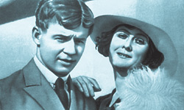
СЕРГЕЙ ЕСЕНИН. ВЫ ПОМНИТЕ

Slide 6
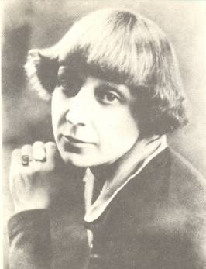
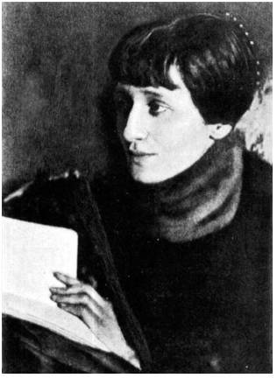
МАРИНА ЦВЕТАЕВА АННА АХМАТОВА

Slide 7
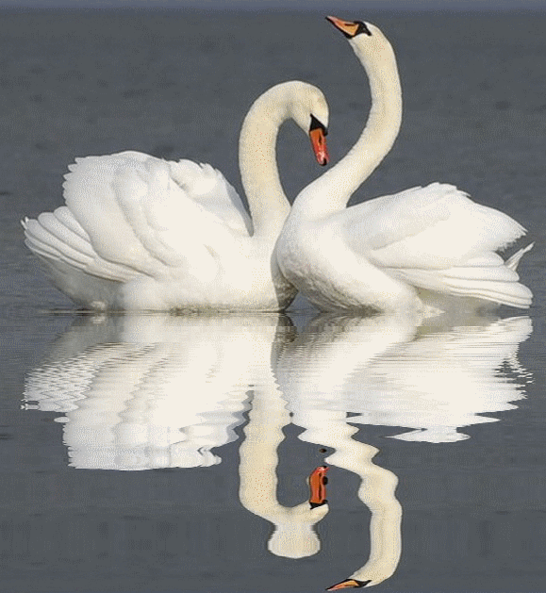

Slide 8
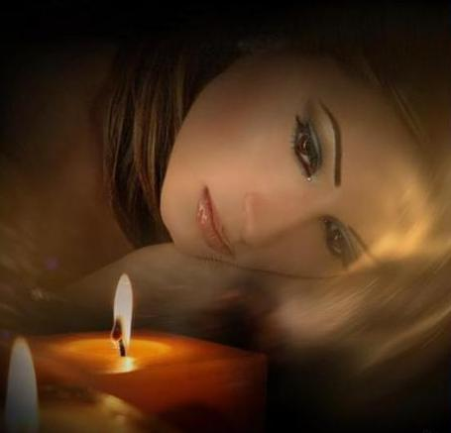
МАРИНА ЦВЕТАЕВА.
«МОЙ МИЛЫЙ, ЧТО ТЕБЕ Я СДЕЛАЛА…»

Slide 10
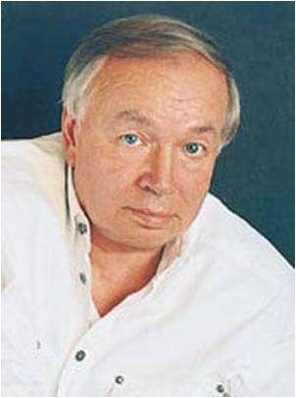
Андрей Андреевич Вознесенский родился 12 мая 1933 года в Москве.
Перу А.А.Вознесенского принадлежит два десятка сборников прозы и стихов, в том числе "Треугольная груша", "Антимиры" (1964), "Ахиллесово сердце" (1966), "Взгляд" (1972), "Дубовый лист виолончельный" (1975), "Витражных дел мастер" (1976), "Соблазн" (1978), "Избранная лирика" (1979), "Безотчетное" (1981), "Прорабы духа" (1984), "Ров" (1986), "Аксиома Самоиска" (1990), "Видеомы" (1992) (тираж 1000 экземпляров), "Casino "Россия"" (1997), "На виртуальном ветру" (1998), "Страдивари сострадания" (1999), а также "Девочка с персингом", "Жуткий кризис "Суперстар"", "Гадание по книге"и другие. В 1993 году в журнале "Дружба народов" опубликован безразмерный молитвенный сонет "Россия воскресе". В 1983 году вышло собрание сочинений в 3-х томах. В настоящее время издательство "Вагриус" приступило к выпуску 5-томного собрания сочинений поэта.
Цикл стихов Вознесенского "Антимиры" (1964) был поставлен в виде сцен и песен Театром на Таганке, где впервые на сцену с гитарой вышел В.Высоцкий. На Таганке был поставлен также спектакль "Берегите ваши лица", снятый сразу же после премьеры.
Рок-опера "Юнона и Авось" (музыка Алексея Рыбникова) в Ленкоме и в других театрах России, ближнего и дальнего зарубежья приобрела огромную популярность, стала классикой жанра.
На стихи поэта написаны многие популярные эстрадные песни, в том числе "Миллион алых роз" (муз.Р.Паулса), "Песня на "бис" (муз.Р.Паулса), "Начни сначала" (муз.Е.Мартынова), "Плачет девочка в автомате" (муз.Е.Осина).
АНДРЕЙ ВОЗНЕСЕНСКИЙ

Slide 11
РОК-ОПЕРА

Slide 12
Эдуард Асадов родился 7 сентября 1923 года в туркменском городе Мерв (ныне Мары).
В 1929 году умер отец Эдуарда, и Лидия Ивановна переехала с сыном в Свердловск (ныне Екатеринбург), в 1939 году- в Москву.
Выпускной бал в школе N° 38 Фрунзенского района Москвы, где учился Эдуард Асадов, состоялся 14 июня 1941 года. Когда началась война, он, не дожидаясь призыва, пришел в райком комсомола с просьбой отправить его добровольцем на фронт.
В боях за Севастополь в 1944 году лейтенант Асадов был тяжело ранен и навсегда потерял зрение.
Награжден орденом Красной Звезды, а спустя многие годы Указом Президиума Съезда народных депутатов СССР от 18 ноября 1998 года ему было присвоено звание Героя Советского Союза.
В 1946 году Эдуард Асадов поступил в Литературный институт имени Горького.
Является автором 50 поэтических сборников.
ЭДУАРД АСАДОВ
1923 -2004

Slide 13
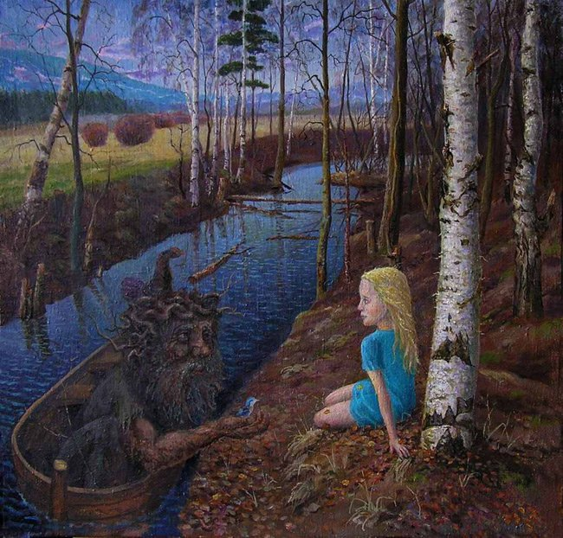
ЭДУАРД АСАДОВ.
«ДЕВУШКА И ЛЕСОВИК»

Slide 14
ЭДУАРД АСАДОВ.
«ОН НЕ СТРАДАЛ, ОН НЕ ХОДИЛ ЗА НЕЮ…»

Slide 15
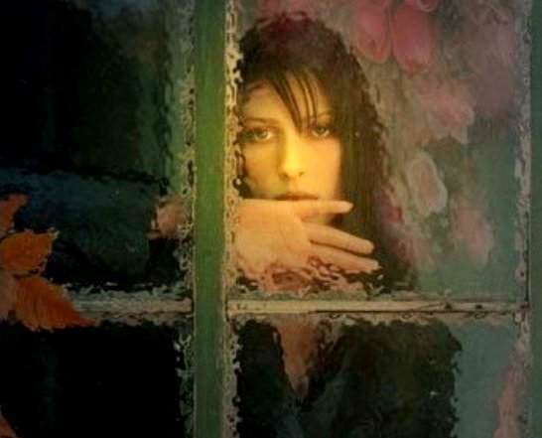
ЭДУАРД АСАДОВ.
«ОБИДНАЯ ЛЮБОВЬ»

Slide 16
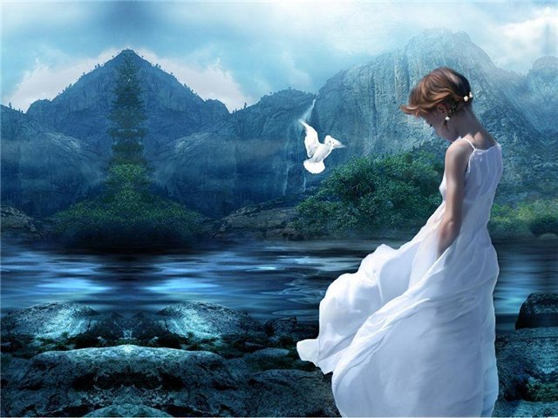
ЭДУАРД АСАДОВ.
«Я МОГУ ТЕБЯ ОЧЕНЬ ЖДАТЬ…»

Slide 17
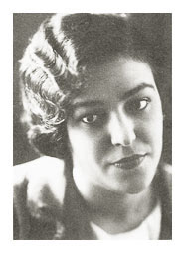
Вероника Михайловна Тушнова (1915 - 1965) родилась 14 марта в Казани в профессорской семье. Там же окончила школу. С детства писала стихи. Затем вместе с семьей переехала в Ленинград и по желанию отца поступила в медицинский институт. Институт не окончила, хотя и проучилась четыре года. Занялась живописью, тогда же началось серьезное увлечение поэзией. В 1941 поступила в Литературный институт им. М.Горького, но учиться не пришлось. Началась война, и она стала работать в госпиталях, имея на руках маленькую дочь и больную мать. Продолжает писать стихи.
В 1945 издательство "Молодая гвардия" выпустило поэтический сборник Тушновой "Первая книга". В 1950-е Тушнова публикует поэму "Дорога на Клухор", "Пути-дороги". По-настоящему дарование Тушновой раскрылось в последний период ее творчества: сборники "Память сердца" (1958), "Второе дыхание" (1961) и "Сто часов счастья" (1965). Любовь - сквозная тема в ее стихах, с ней связаны горе и радость, утраты и надежды, настоящее и будущее. Она во весь голос говорила о любви, призывала к подлинно человеческим отношениям между людьми. Ее стихи были очень популярны. После тяжелой болезни в возрасте 50 лет Вероника Тушнова 7 июля 1965 скончалась в Москве.
ВЕРОНИКА ТУШНОВА
1915 - 1965

Slide 18
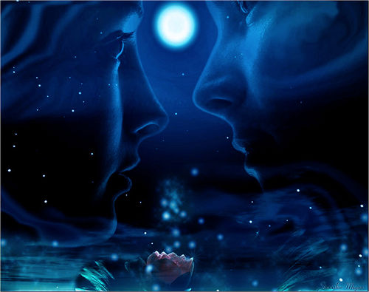
ВЕРОНИКА ТУШНОВА.
«УЛЫБАЮСЬ, А СЕРДЦЕ ПЛАЧЕТ…»

Slide 20
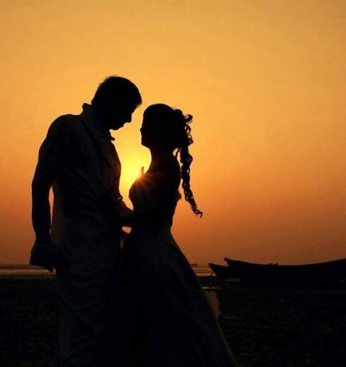

Slide 21
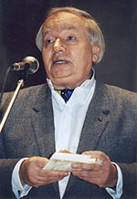
ЕВТУШЕНКО Евгений Александрович (р. 1932), поэт, прозаик.
Родился 18 июля на станции Зима Красноярской области. Его отец был геологом, но всю жизнь писал стихи и научил сына любить поэзию. Когда семья переехала в Москву, будущий поэт во время учебы в школе занимался в поэтической студии Дворца пионеров Дзержинского района. Регулярно начал печататься с шестнадцати лет, но началом серьезной работы Евтушенко считает стихотворения "Вагон" и "Перед встречей", написанные в 1952.
В 1951 поступил в Литературный институт им. М.Горького.
В 1950-е публикует целую серию поэтических сборников: "Третий снег"(1955), "Шоссе Энтузиастов" (1956), "Обещание" 1957) и др. Стихотворение "Хотят ли русские войны", положенное на музыку, стало массовой песней.
После опубликования во французском еженедельнике "Экспресс" своей "Автобиографии" (1963) был подвергнут резкой критике. Вместе с Ю.Казаковым уезжает на Печору, живет на Севере, знакомится с трудом рыбаков и зверобоев. Эта поездка оставила яркий след в его творчестве, породила большой цикл стихотворений, опубликованных впоследствии в "Новом мире" и "Юности" ("Баллада о браконьерстве", "Баллада о миражах", "Качка" и др.).
В 1967 была написана повесть "Пирл-Харбор" и после большого перерыва, в начале 1980-х - повесть "Ардабиола" и роман "Ягодные места«.
Е.Евтушенко принадлежит книга "Талант есть чудо неслучайное" (1980), где собраны лучшие критические работы поэта.
В 1996 выходит книга-альбом "Дай Бог...", в которую включены последние стихи.
Живет и работает в Москве. Преподает в американских университетах русскую поэзию по собственному учебнику ("Антология русской поэзии").
ЕВГЕНИЙ ЕВТУШЕНКО

Slide 22
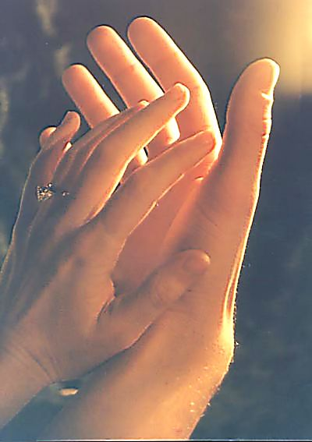
ЕВГЕНИЙ ЕВТУШЕНКО.
ВСЕГДА НАЙДЁТСЯ ЖЕНСКАЯ РУКА

Slide 23
Андрей Дмитриевич Дементьев. Родился 16 июля 1928 года в Твери. Учился в Литературном институте имени А.М. Горького.
Среди многочисленных книг стихов А.Д. Дементьева – «Родное» (1958), «Солнце в доме: Избранное» (1985), «Азарт» (1985), «Стихотворения» (1988), «Аварийное время любви» (1996) и др. Андрей Дмитриевич является автором более 40 поэтических сборников. По читательской популярности его Стихи занимает первое место среди 20 лучших книг по данным российских книжных магазинов. За минувшие три года книги А.Д. Дементьева «Лирика», «Нет женщин нелюбимых», «Виражи времени», «Избранное», «Я живу открыто», «У судьбы моей на краю» выдержали 40 изданий, общий тираж которых превысил 300 тысяч экземпляров.
На стихи Андрея Дементьева написано более 100 песен. Такие песни как «Лебединая верность», «Отчий дом», «Алёнушка», «Яблоки на снегу», «Баллада о матери», «Каскадеры», «Натали», «Признание» вошли в классику современной российской эстрады.
Двадцать один год своей жизни Андрей Дементьев отдал журналу «Юность» (1972–1993).
Многие годы Андрей Дементьев тесно связан с телевидением. С конца 1980-х годов он был ведущим передач «Добрый вечер, Москва», «Клуб молодоженов», «Браво», «Семейный канал», «Воскресные встречи».
С марта 2001 года А.Д. Дементьев – политический обозреватель «Радио России».
Сопредседатель Содружества Союзов писателей, председатель общественно-редакционного Совета «Литературной газеты».
АНДРЕЙ ДЕМЕНТЬЕВ

Slide 24
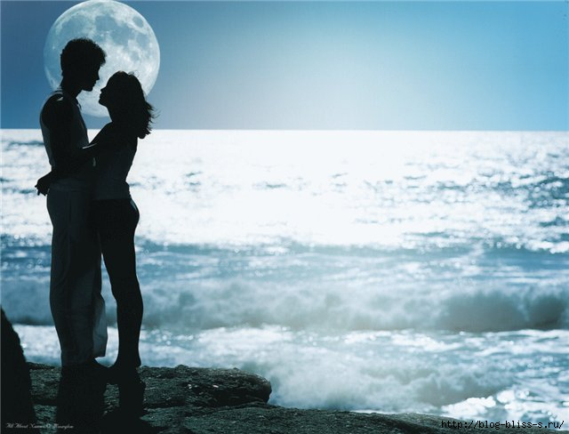
АНДРЕЙ ДЕМЕНТЬЕВ.
«ГОВОРИТЕ О ЛЮБВИ ЛЮБИМЫМ»

Slide 25
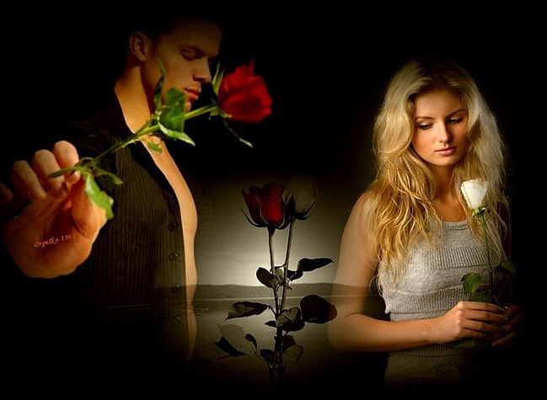
АНДРЕЙ ДЕМЕНТЬЕВ.
«НИКОГДА НИ О ЧЁМ НЕ ЖАЛЕЙТЕ ВДОГОНКУ…»

Slide 27
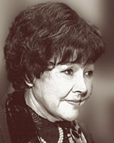
Ахмадулина Белла (Изабелла) Ахатовна, российский поэт, прозаик, переводчица, один из крупнейших русских лирических поэтов второй половины XX века.
Родилась 10 апреля 1937 в Москве.
В 1955 в газете «Комсомольская правда» было опубликовано ее стихотворение «Родина». По окончании школы поступила в Литературный институт им. А.М. Горького.
В 1959 Белла Ахмадулина была исключена из института за отказ участвовать в травле Б.Л. Пастернака, но затем восстановлена. В 1960 окончила институт с отличной оценкой дипломной работы.
Поэтический сборник «Озноб», в котором были собраны все стихи, написанные в течение 13 лет, вышел в эмигрантском издательстве «Посев» (1969, ФРГ). Несмотря на это «крамольное» событие, книги Беллы Ахмадулиной, хотя и подвергались строгой цензуре, продолжали издаваться в СССР: «Уроки музыки» (1969), «Стихи» (1975), «Свеча» (1977), «Метель» (1977) и др.
В 1977 она была избрана почетным членом Американской академии искусства и литературы
В 1989 ей была присуждена Государственная премия СССР.
БЕЛЛА АХМАДУЛИНА
1937 - 2010

Slide 28
